Slide 1
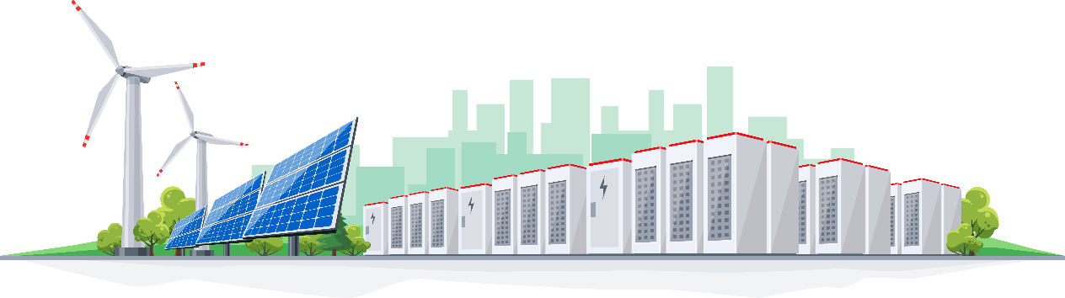
2023년 스마트 생태공장 구축 사업

Slide 2
Ⅰ. 사업개요
01. 사업추진배경
02. 사업 내용 및 목표
03. 예상효과

Slide 3
Ⅰ
사업개요 - 배경, 목표, 필요성
- 사업장 에너지 절감 등 효율제고를 통한 온실가스 감축 필요
- 사업장 오염물질 저감 및 ICT 도입을 통한 에너지 모니터링
사업추진 배경
1. 에너지 절감 (LNG 6,758Nm³/년, 전력 1,497,272 kW/년, 온실가스 694tCO₂eq 저감)
- 스팀보일러 폐열 회수 (LNG 6,758 Nm³ 절감, 온실가스 15 tCO₂eq 저감)
- 고효율 인버터형 공기압축기 설치 (전력 119,434kW/년 절감, 온실가스 46 tCO₂eq 저감)
- Three roll mill 인버터 설치 (전력 1,223,224kW/년 절감, 온실가스 562 tCO₂eq 저감)
- 고효율 LED조명 설치 (전력 142,118kW/년 절감, 온실가스 65 tCO₂eq 저감)
- 천장 단열페인트 적용 (전력 12,497kW/년 절감, 온실가스 6 tCO₂eq 저감)
2. 오염물질 배출 저감 (폐기물 36톤/년 저감, 악취 저감)
- 원료 보온실 신규도입 (바니쉬 폐기물 36톤/년 저감)
- 유증기 회수시설 설치 (악취 저감)
3. ICT 적용 (유지관리 인건비 저감)
- 전력절감 설비 전력계측 통한 절감량 모니터링
- 원료 정량투입 시스템 구축 통한 원료관리수준 향상
사업내용 및 목표
1. 스팀보일러 폐열회수 : 고온의 배기가스 열에너지 회수통한 LNG 절감필요
2. 고효율 인버터형 공기압축기: 인버터 type 공기압축기 교체 통한 언로딩 전력 절감 필요
3. Three roll mill 인버터 설치: 대용량 동력설비 VFD제어 통한 전력 절감 필요
4. 고효율 LED 조명 설치: 기존 형광등 및 할로겐 전등을 LED로 교체 통한 전력 절감 필요
5. 천장 단열페인트 적용: 하절기 공장 내부 온도 상승에 의한 냉방전력 절감 필요
6. 원료 보온실 신규도입: 잉크원료 보온실 신규설치 통한 잉크원료 폐기량 절감 필요
7. 유증기 회수시설 설치: 작업장 내 유증기 회수 통한 악취제거 및 작업환경 개선 필요
신청시설 필요성

Slide 4
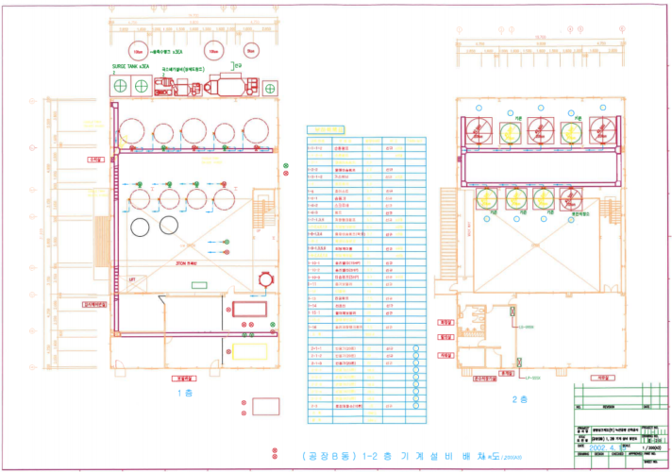
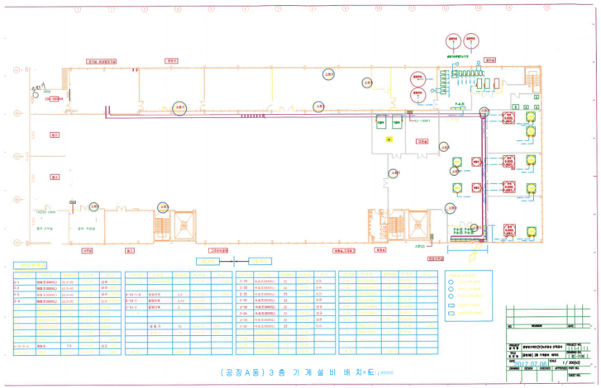
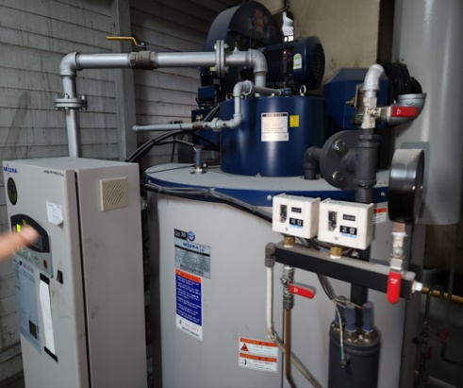
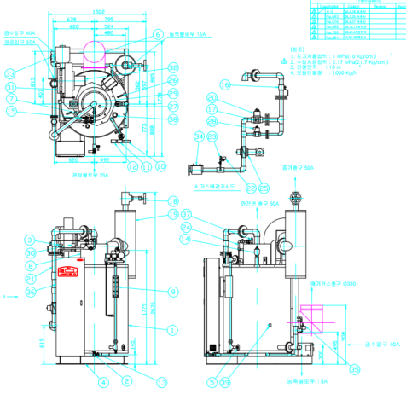
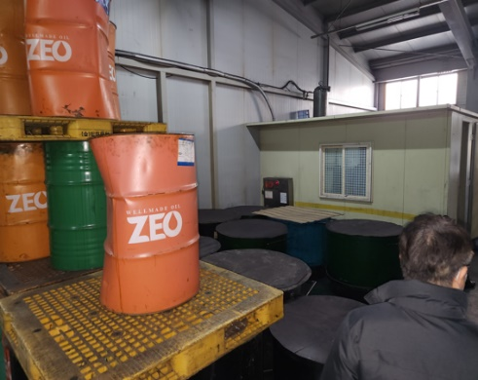
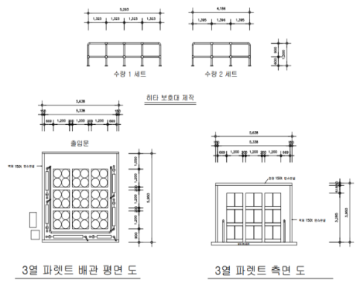
Ⅰ
사업개요 - 사업 전 후 공정도, 설치사진
스팀보일러 폐열회수장치
(LNG 6,758 Nm³ 절감, 온실가스 15 tCO₂eq 저감)
원료 보온실 도입
원료 보온실 신규도입 (바니쉬 폐기물 36톤/년 저감)
보일러 후단
폐열회수장치 신설
보온실 신설
[개선 전]
[개선 후]
[개선 전]
[개선 후]

Slide 5
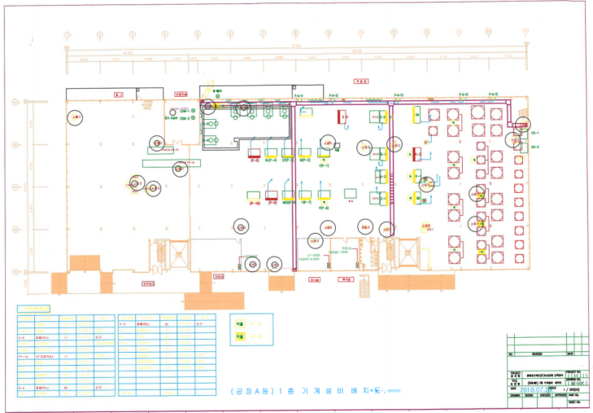
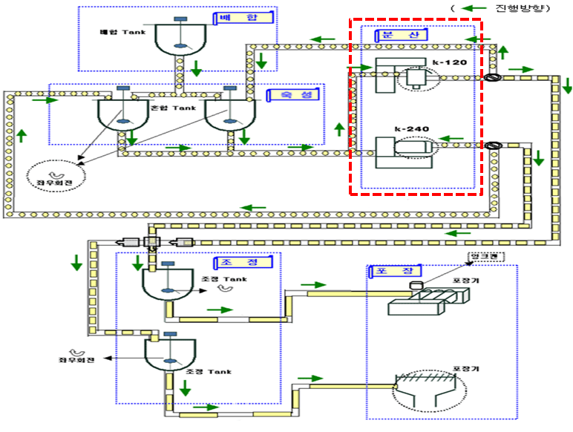
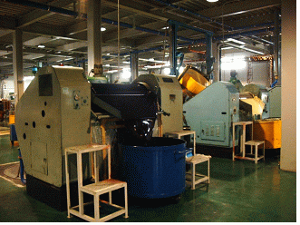
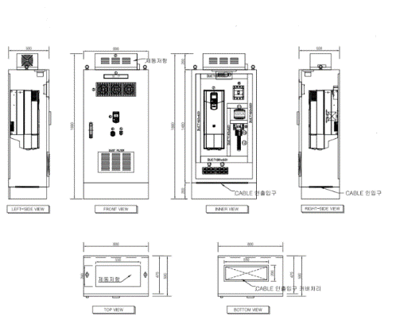
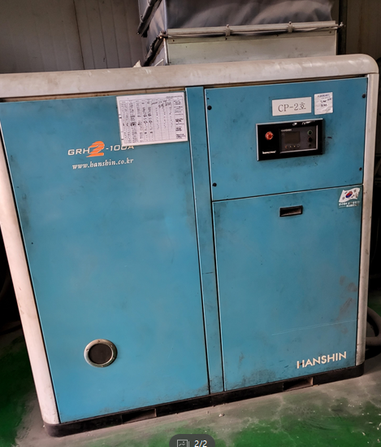
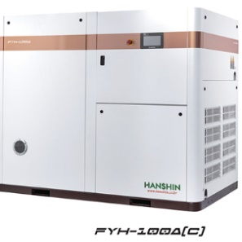
Ⅰ
사업개요 - 사업 전 후 공정도, 설치사진
고효율 인버터형 공기압축기 교체
Three roll mill 인버터 적용
공기압축기 신설
인버터 설치
(23대)
[개선 전]
[개선 후]
[개선 전]
[개선 후]

Slide 6

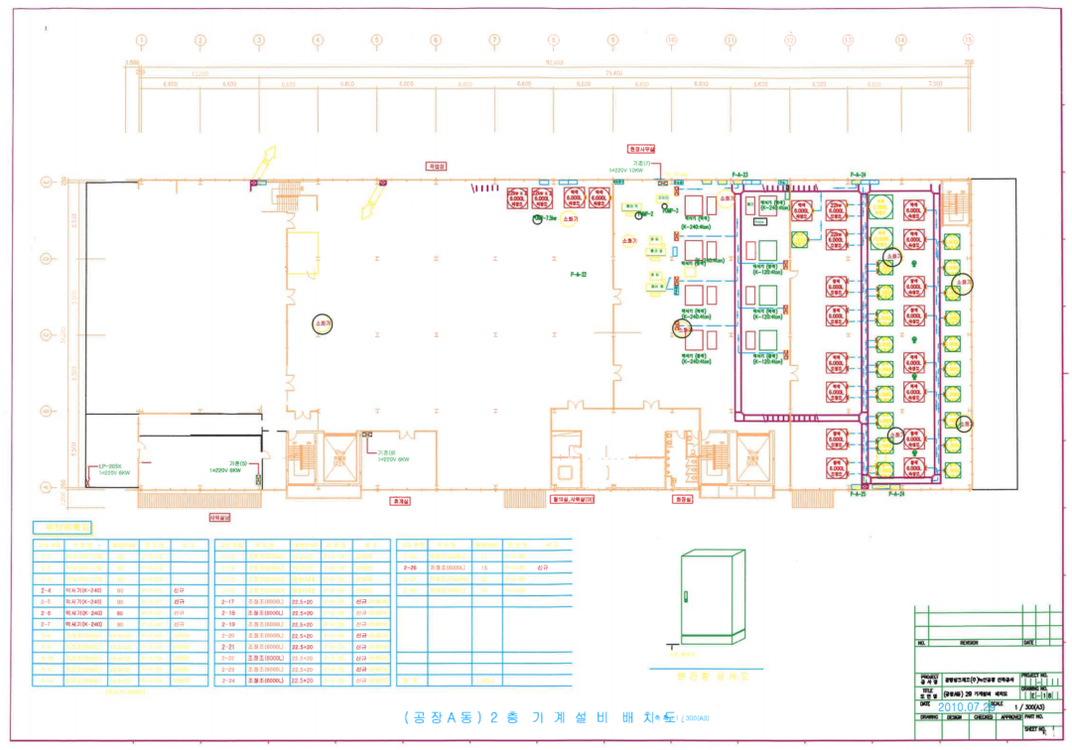
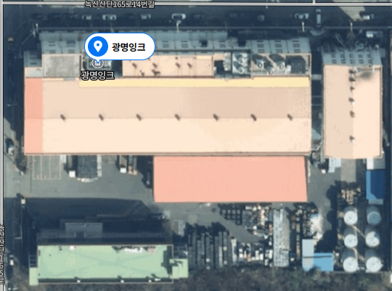
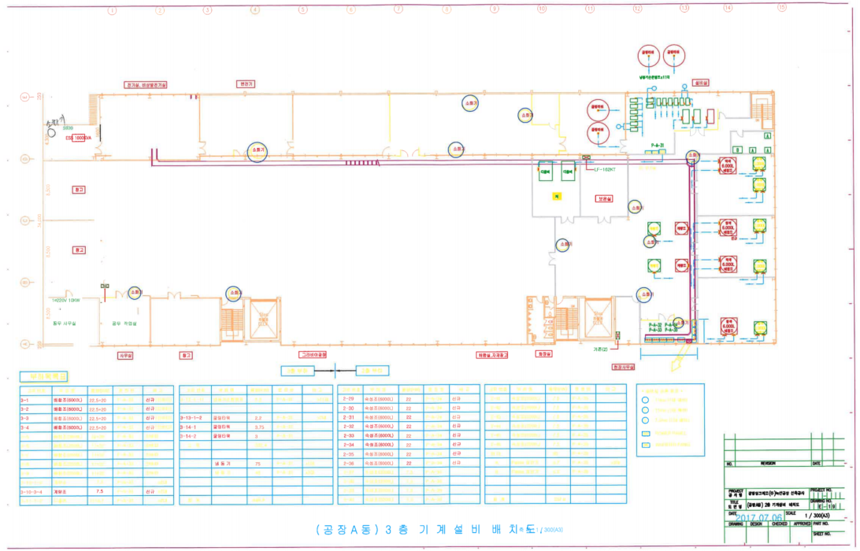

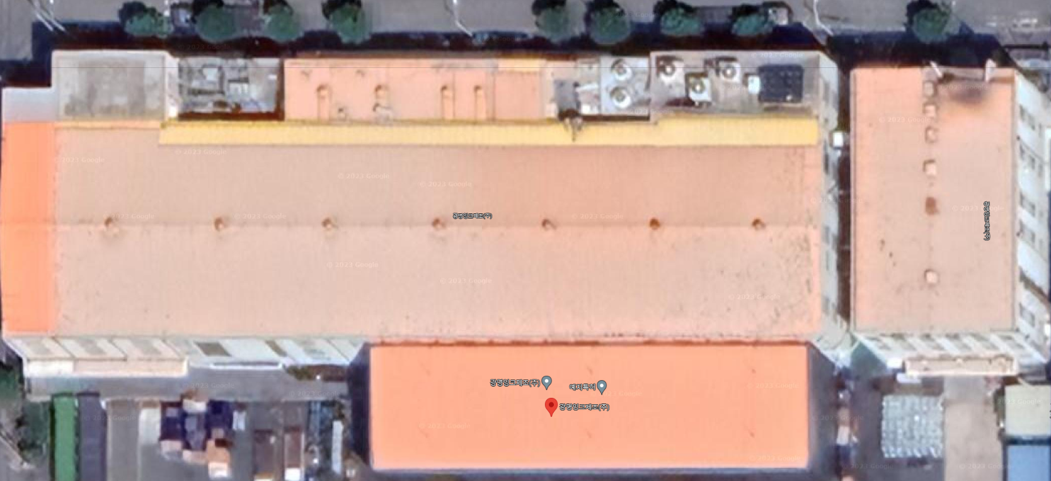
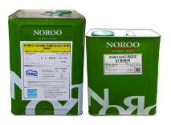

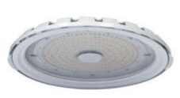
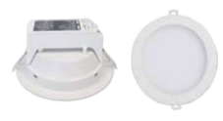


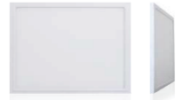
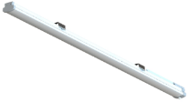
Ⅰ
사업개요 - 사업 전 후 공정도, 설치사진
고효율 LED 조명 설치
천장 단열페인트 시공
- 공장동 및 사무실 전체 약 1,180개 교체
- 공장동 천장 전체 6,014 m² 대상 시공
[개선 전]
[개선 후]
[개선 전]
[개선 후]

Slide 7
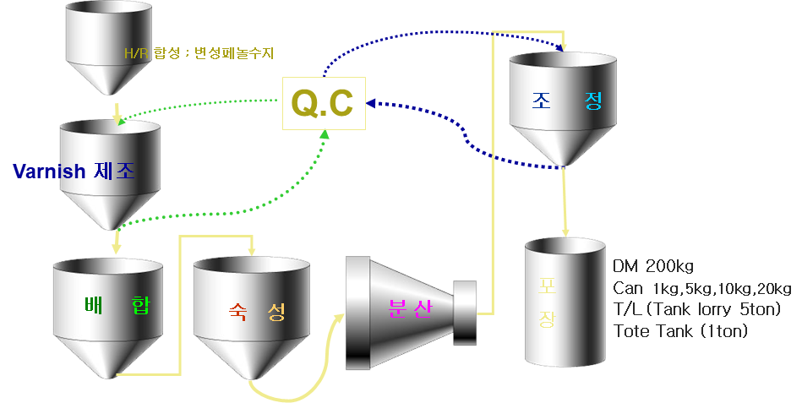
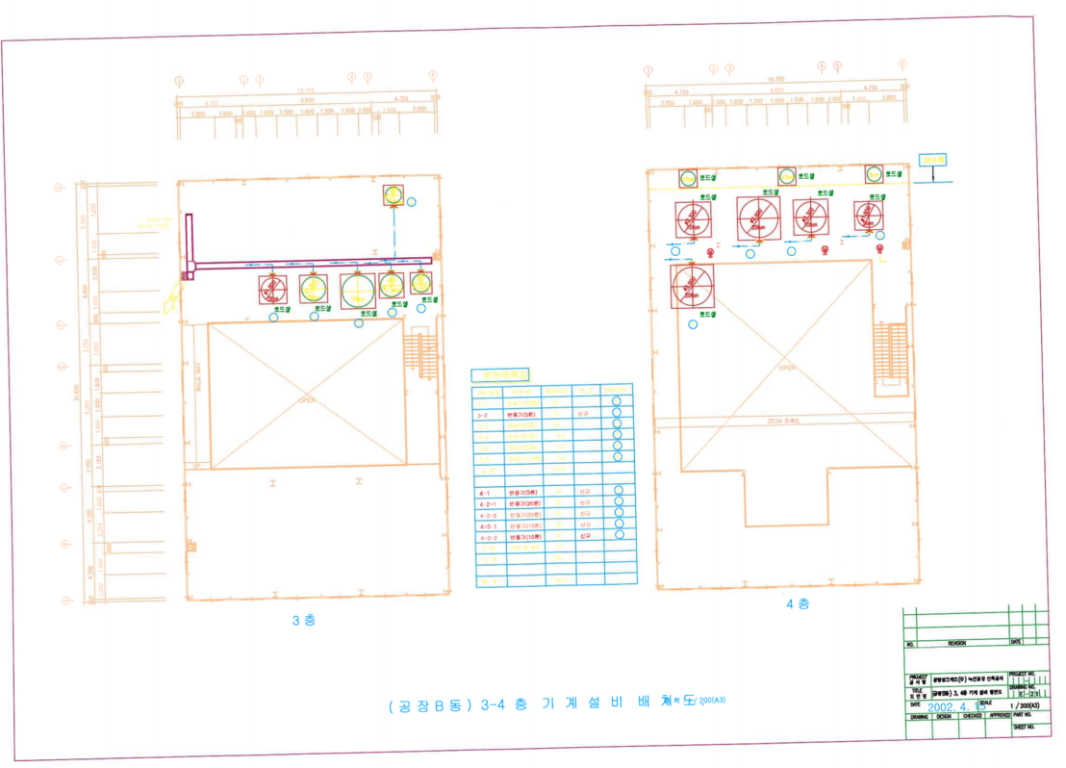
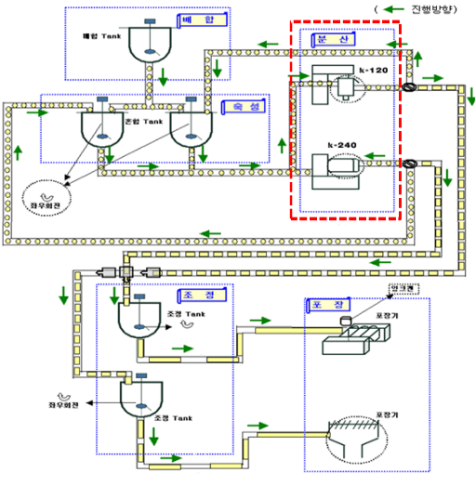
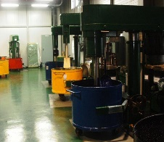
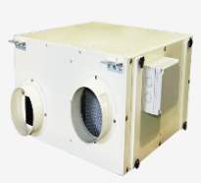
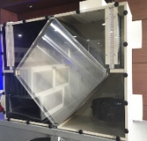
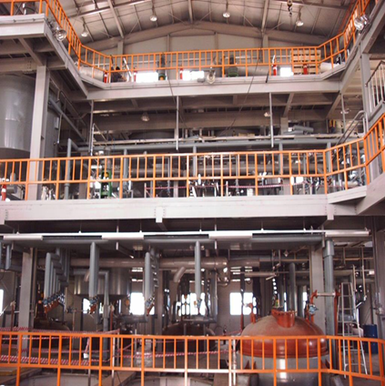
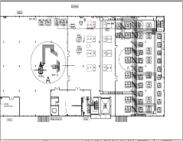
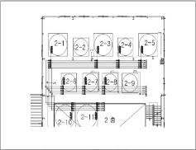
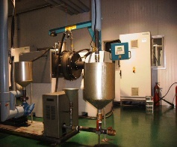
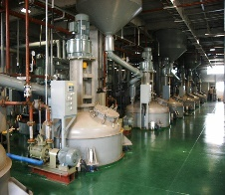
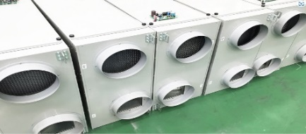
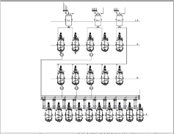
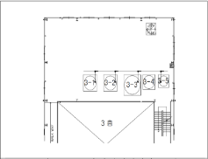
Ⅰ
사업개요 - 사업 전 후 공정도, 설치사진
유증기 회수시설 설치
생산공정 자동화 및 에너지 모니터링(ICT)
- 잉크제조공정(분산 및 조정 등) 대상
- 원부원료 자동공급 시스템 구축
- 공기압축기 및 mill 전력 절감량 모니터링 구축
원료 공급라인 자동화
2~5개 반응기 대상
Three roll mill
전력 모니터링
공기압축기 전력
모니터링
[개선 전]
[개선 후]
[개선 전]
[개선 후]

Slide 8
Ⅰ
사업개요 - 사업 예상효과 및 목표
기대효과 요약
구 분​ | 개선설비​ | 기존 발생량​ (a)​ | 사업후 발생량​ (b)​ | 변화량​ (c=a-b)​ | 개선율​ (d=c/a)​ | B/C
 |  |  |  |  |  | 연간B/C | 총B/C
온실가스​ | 스팀보일러 폐열회수 | 175 tCO₂eq/년 80,150 (Nm3/년) | 160 tCO₂eq/년 73,392 (Nm3/년) | 15 tCO₂eq/년 6,758 (Nm3/년) | 8.4 % | 1.16 | 11.64
 | 인버터형 공기압축기 | 283 tCO₂eq/년 615,014 (kW/년) | 228 tCO₂eq/년 495,580 (kW/년) | 46 tCO₂eq/년 119,434 (kW/년) | 19 % | 0.38 | 4.99
 | Three roll mill 인버터 설치 | 2,636 tCO₂eq/년 5,738,304(kW/년) | 2,074 tCO₂eq/년 4,515,080(kW/년) | 562 tCO₂eq/년 1,223,224 kW/년) | 21 % | 0.47 | 4.72
 | LED 조명설치 | 149 tCO₂eq/년 324,475(kW/년) | 84 tCO₂eq/년 182,357(kW/년) | 65 tCO₂eq/년 142,118 kW/년) | 44 % | 0.19 | 1.12
 | 지붕 단열 페인트 | 16 tCO₂eq/년 35,006(kW/년) | 10 tCO₂eq/년 22,509(kW/년) | 6 tCO₂eq/년 12,497 kW/년) | 36 % | 0.02 | 0.18
 | TOTAL | 3,259 tCO₂eq/년 | 2,556 tCO₂eq/년 | 693 tCO₂eq/년 | 21 % | - | -
폐기물 | 보온실 설치 | 40 톤/년 | 4 톤/년 | 36 톤/년 | 90 % | 0.11 | 1.01
환경보전 | 유증기 회수시설 | - | - | - | - | - | -
경제적 효과​ | 스팀보일러 폐열회수 | 122,470 천원/년 | 112,143 천원/년 | 10,327 천원/년 | 8.4 % | 1.16 | 11.64
 | 보온실 설치 | 12,096 천원/년 | 1,210 천원/년 | 10,886 천원/년 | 90 % | 0.11 | 1.01
 | 인버터형 공기압축기 | 83,027 천원/년 | 66,903 천원/년 | 16,124 천원/년 | 19 % | 0.38 | 4.99
 | Three roll mill 인버터 설치 | 774,671 천원/년 | 609,536 천원/년 | 165,135 천원/년 | 21 % | 0.47 | 4.72
 | LED 조명설치 | 46,122 천원/년 | 24,618 천원/년 | 21,504 천원/년 | 47 % | 0.22 | 1.29
 | 지붕 단열페인트 | 4,726 천원/년 | 3,038 천원/년 | 1,687 천원/년 | 36 % | 0.02 | 0.18
 | TOTAL | 1,043,112 천원/년 | 817,448 천원/년 | 225,663 천원/년 | 22 % | - | -

